Slide 1
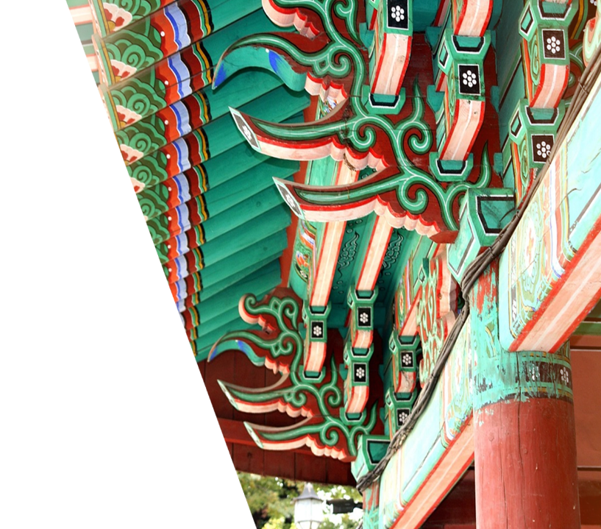

Lesson 5
At the Bookstore
서점에서
Korean Language Skills
이원희 선생님
Wonhee Lee

Slide 2
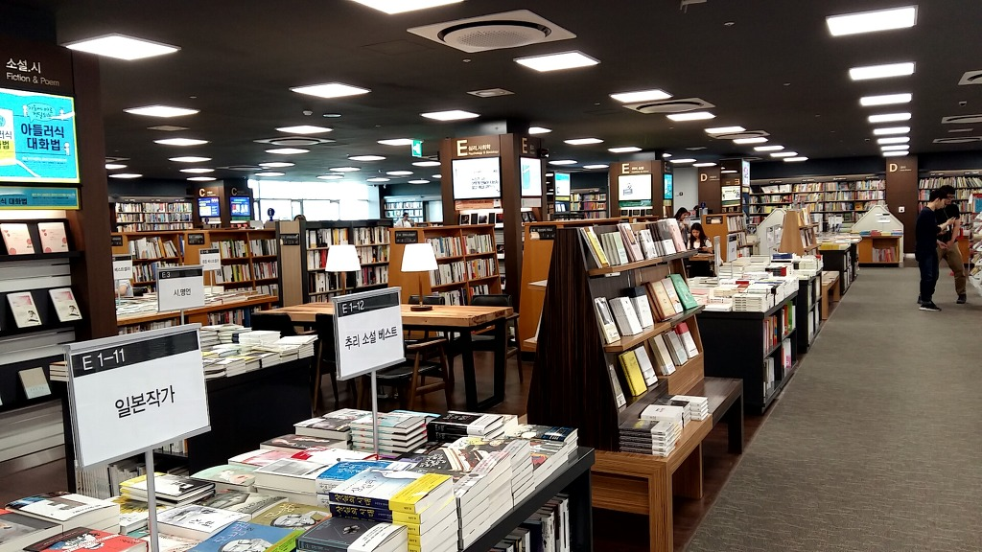
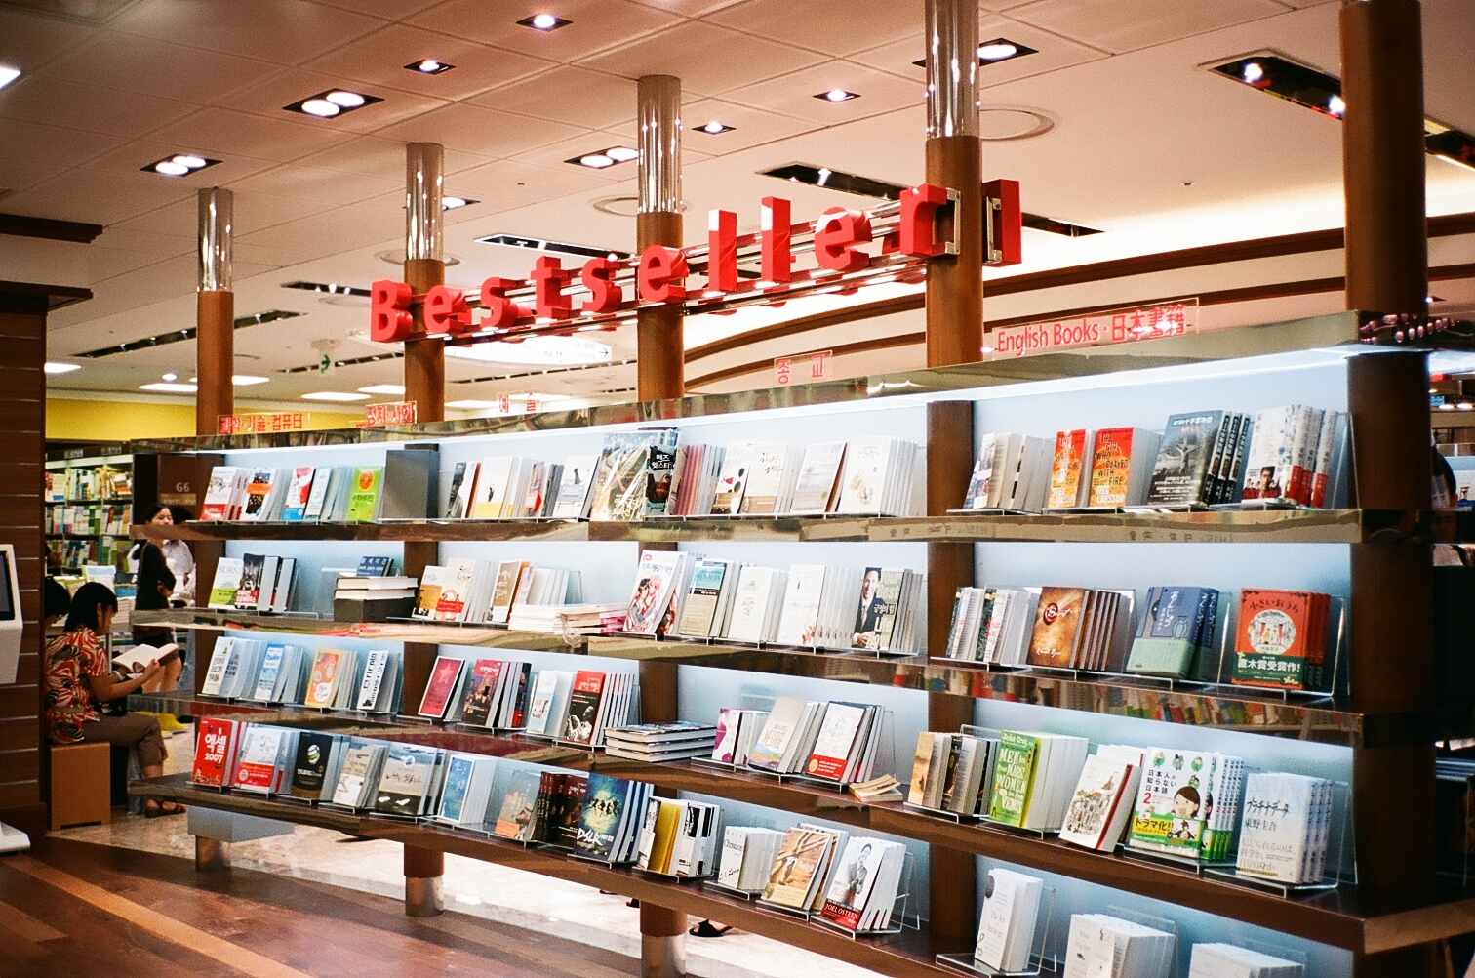
5과 서점에서 [At the Bookstore]

Slide 3

Conversation 1 | New Words
NOUN
공원 park
랩 lab
백화점[배콰점] department store
생일 birthday
서점 bookstore (=책방)
선물(하다) present, gift
쇼핑(하다) shopping
연습(하다) practice
오래간만 after a long time
운동(하다) exercise
일(하다) work
저녁 (1) evening (2) dinner
점심 lunch
커피숍 coffee shop, cafe
테니스 tennis
햄버거 hamburger
VERB
가르치다 to teach
사다 to buy
치다 to play (tennis)
PARTICLE
에 to (destination)
에서 in, at
(dynamic location)
ADVERB
안녕히 in peace
CONJUNCTION
그런데 by the way

Slide 4
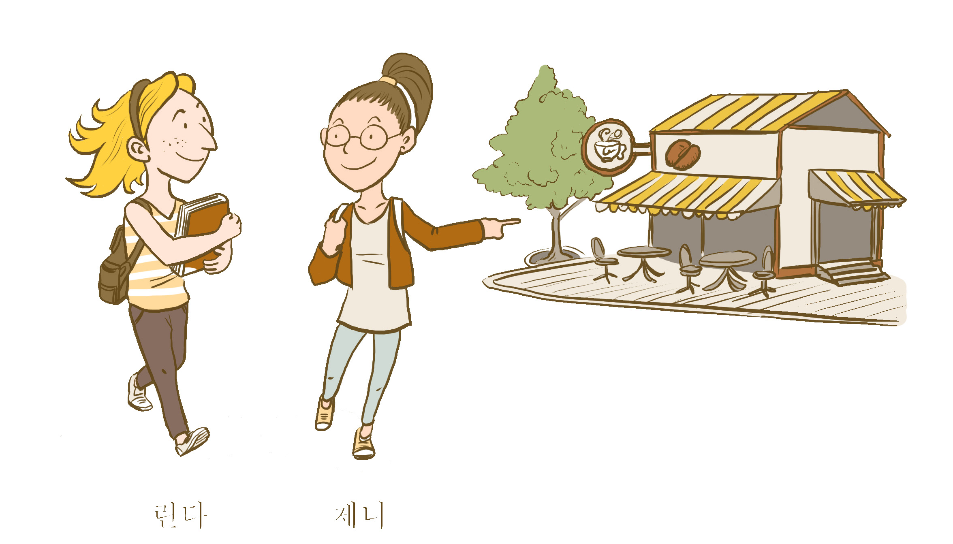
Conversation 1 | 서점에서 친구를 만나요.
제니: 리사 씨, 안녕하세요?
리사: 어, 제니 씨, 오래간만이에요.
제니: 네, 오래간만이에요.
그런데 어디 가세요?
리사: 커피숍에 가요.
제니 씨는 어디 가세요?
제니: 저는 서점에 가요.
친구가 학교 앞 서점에서 일을 해요.
리사: 아, 그래요? 그럼, 내일 학교에서 봐요.
제니: 네, 안녕히 가세요.

Slide 5
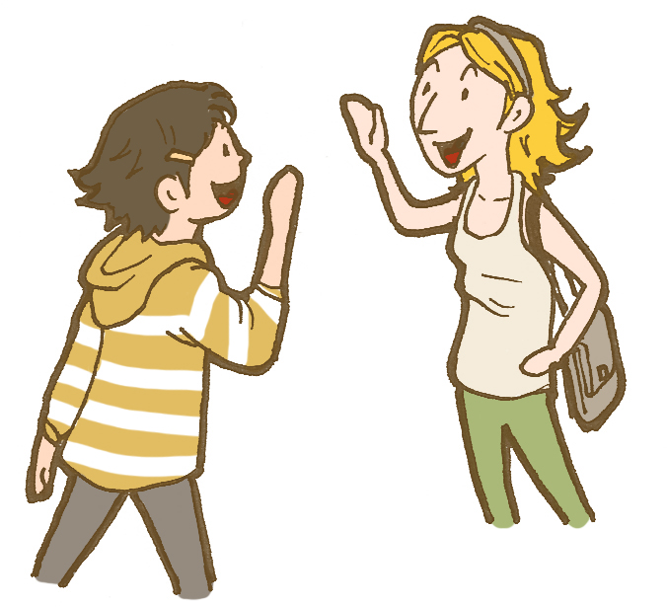
Conversation 1 | New Expressions
오래간만이에요/오랜만이에요 is an expression used when two people meet after a long while.
오래간만이에요.
오랜만이에요.
In English?
It’s been a long while.
or
Long time no see.

Slide 6
Conversation 1 | New Expressions
그런데
(1) conjunction ‘but, however’
(2) can also be used when the speaker shifts from one topic to another.
유미: 제니 씨, 뭐 해요?
제니: 아침 먹어요.
그런데, 스티브는 어디 있어요?
유미: 도서관에 있어요.
‘by the way’
그런데 → 근데
in colloquial speech.

Slide 7

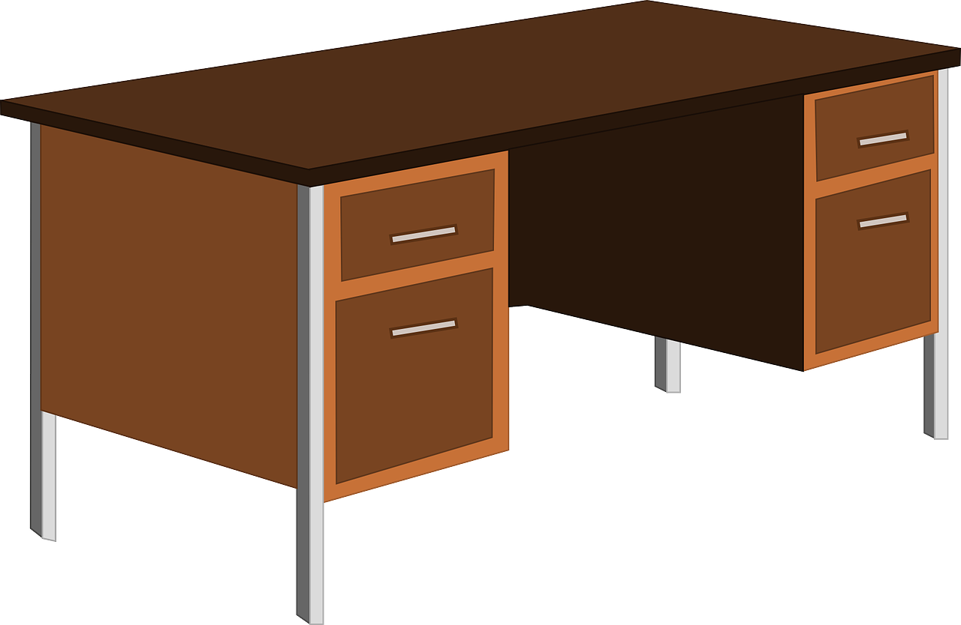
G5.1 | The locative particles 에 and 에서
Recall from G2.2 that the locative particle 에 is used to indicate where an entity exists.
책이 책상 위에 있어요.
in, on, at
(location of existence)
In this case, the particle 에 indicates a static location and the simple existence of an entity.

Slide 8
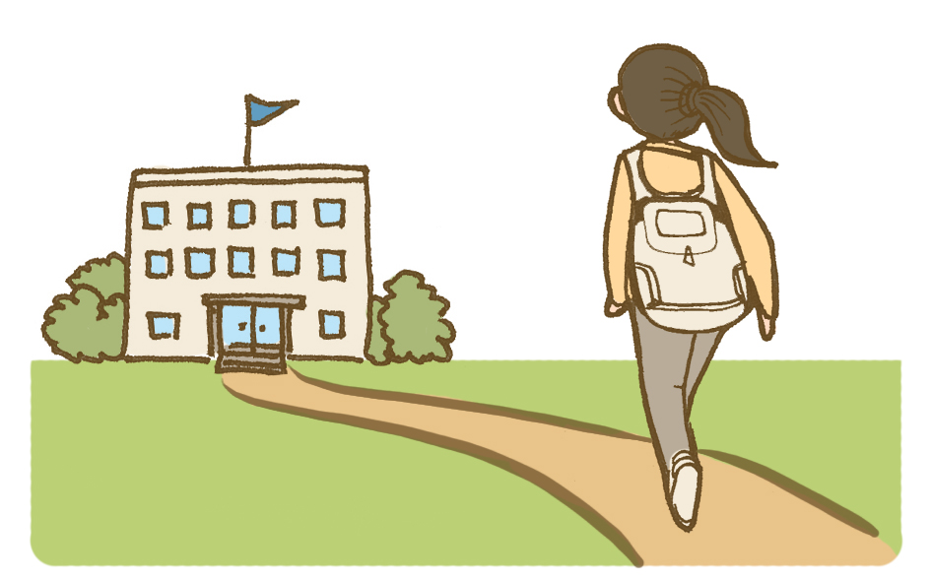
G5.1 | The locative particles 에 and 에서
The particle 에 is also used to indicate destination or goal, typically for directional verbs such as 가다 ‘to go’ and 오다 ‘to come’.
학교에 가요.
to
(destination, goal)

Slide 9
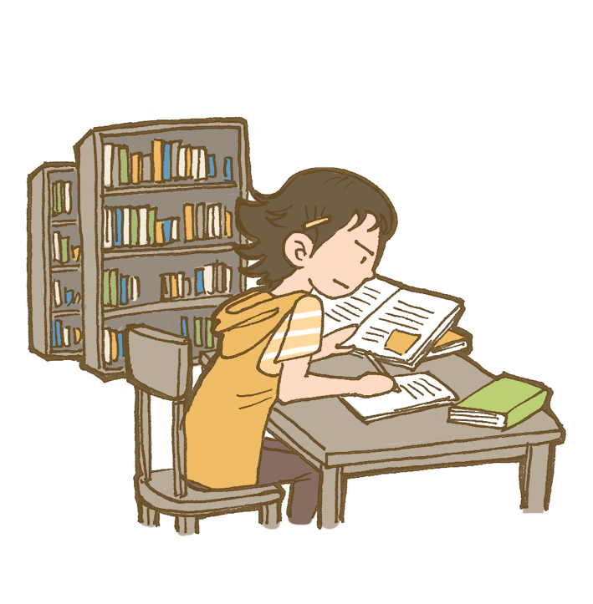
G5.1 | The locative particles 에 and 에서
에서 is used to indicate the location of activity. It refers to a dynamic location because the action or activity takes place in that location.
action verb
도서관에서 공부해요.
in, at
(dynamic location)

Slide 10
G5.1 | The locative particles 에 and 에서
1. 에: in, on, at (location of existence)
static location
A: 학교 식당이 어디에 있어요? (L2)
B: 유니온 빌딩에 있어요.
2. 에: to (destination, goal)
destination/goal
A: 어디에 가세요?
B: 학교에 가요. [Used often with ~와요 & 가요]
3. 에서: in, at (location of action)
dynamic location
A: 마크가 어디(에)서 아침을 먹어요?
B: 식당에서 아침을 먹어요.

Slide 11
G5.1 | The locative particles 에 and 에서
Fill in the blanks with appropriate particles 에 and 에서.
마크가 커피숍____ 공부해요.
유미가 서점____ 가요.
리사가 도서관____ 있어요.
소피아가 백화점____ 쇼핑해요.
제니가 캠퍼스____ 친구를 만나요.
부모님이 일본____ 계세요.
에서
에에
에에
에서
에서
에에

Slide 12
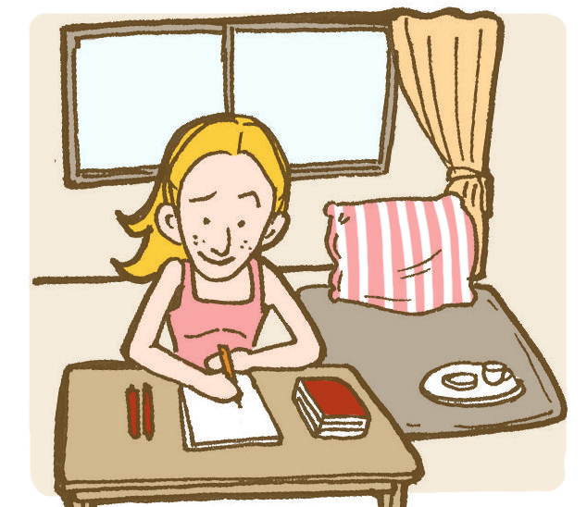
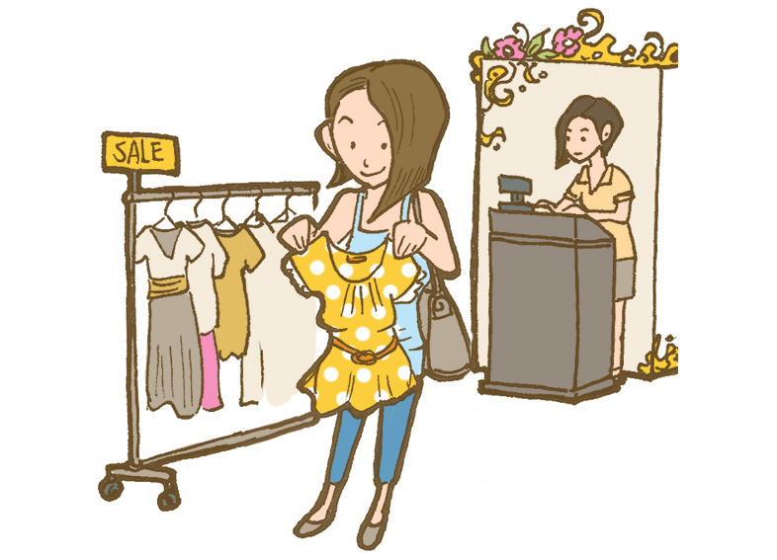
G5.1 | The locative particles 에 and 에서
Look at the pictures and say what each person is doing where.
방에서 공부해요.
백화점에서 쇼핑해요.

Slide 13
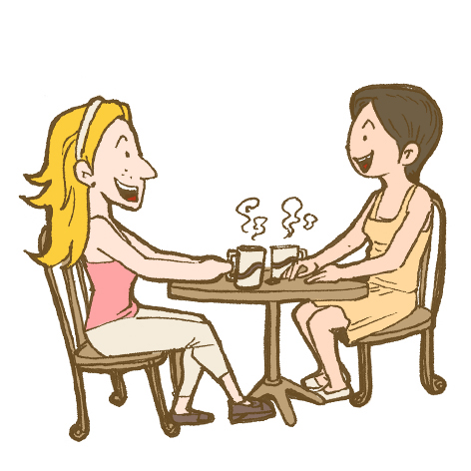
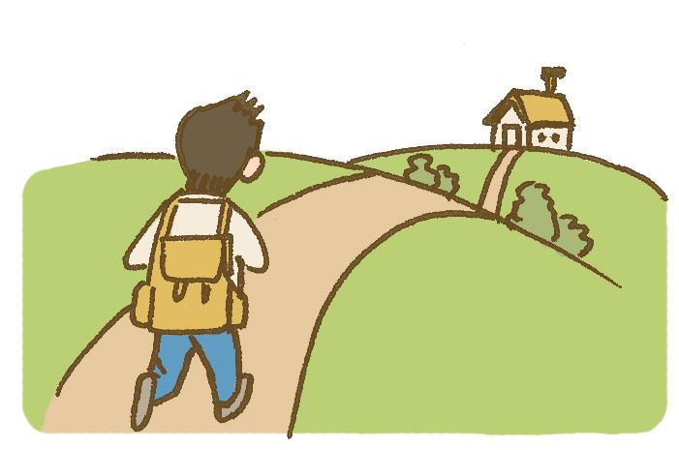
G5.1 | The locative particles 에 and 에서
Look at the pictures and say what each person is doing where.
커피숍에서 친구를 만나요.
집에 가요.
커피숍에서 커피를 마셔요.

Slide 14
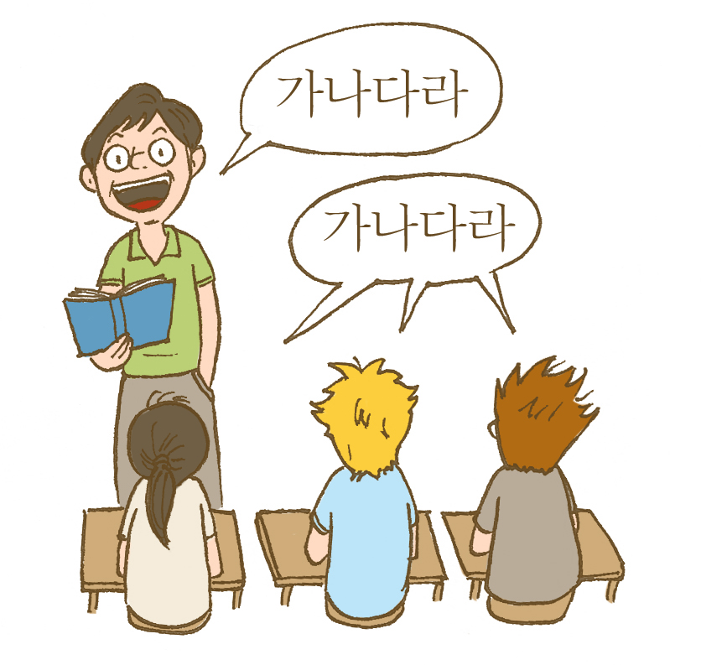
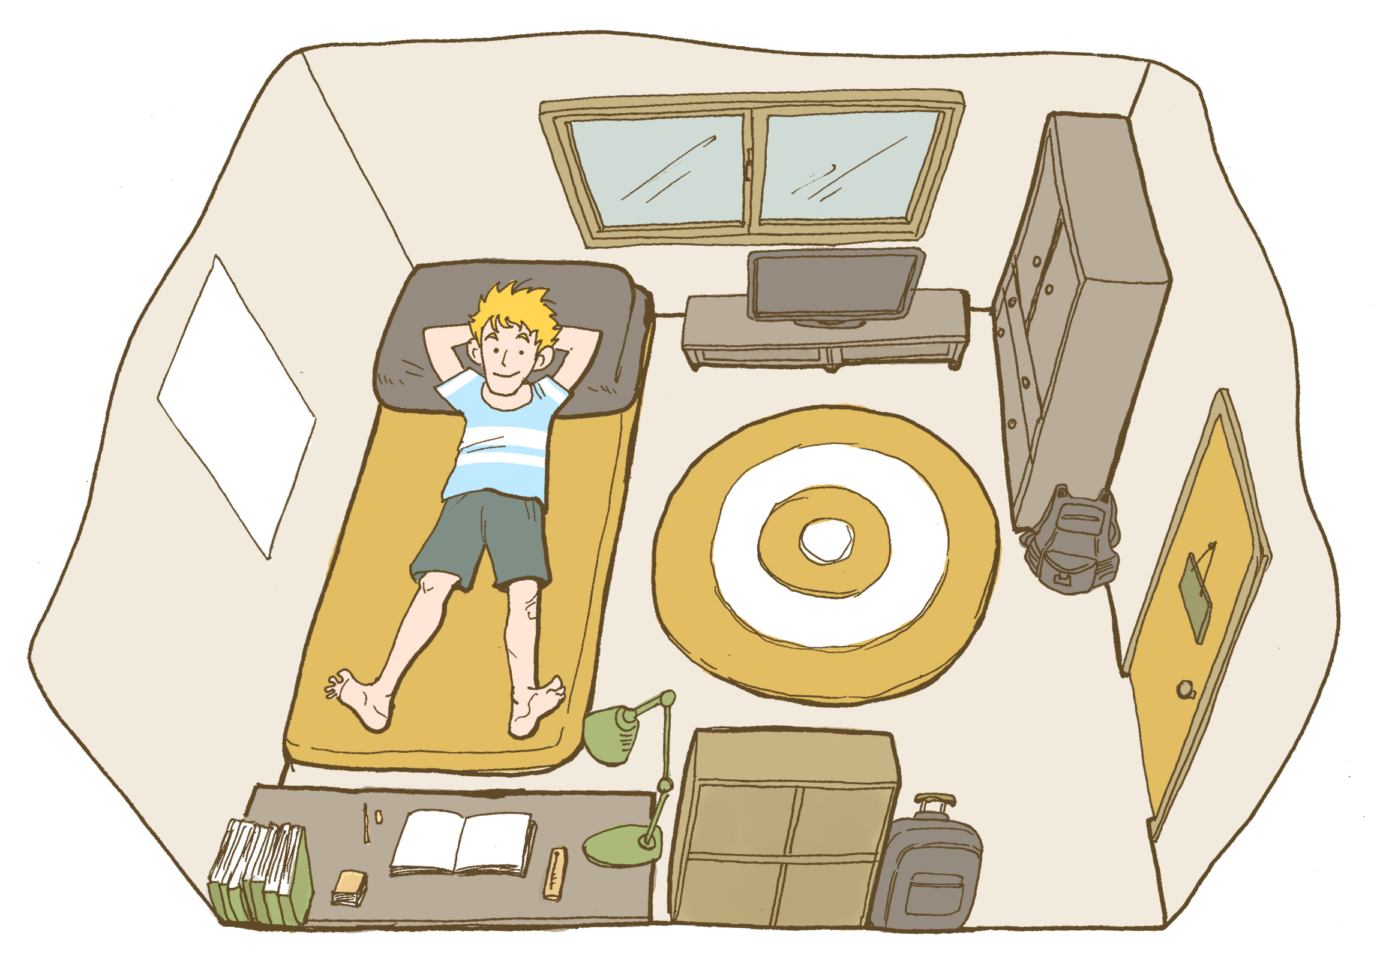
G5.1 | The locative particles 에 and 에서
Look at the pictures and say what each person is doing where.
학교에서 한국어를 공부해요.
방에 있어요.

Slide 15


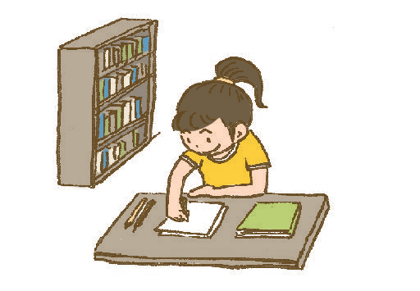
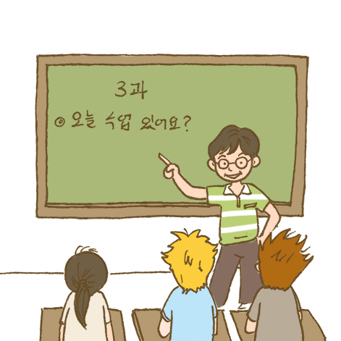
연습
반 친구들이 오늘 어디서 무엇을 하는지 묻고 대답해 보세요.
(Write about what you are doing today. Be sure to include the location for each activity. Ask five classmates what they are doing today. )

Slide 16
G5.2 | The basic sentence pattern
Korean is a SOV language whereas English is a SVO language.
Subject (who) | (where) | Object (what) | Verb (to do)
N이/가 | N에서 | N을/를 | ~어/아요
Yumi studies Korean in the classroom.
Yumi
in the classroom
Korean
study
유미가
도서관에서
한국어를
공부해요

Slide 17
G5.2 | The basic sentence pattern
The word order is flexible as long as the predicate is placed at the end.
유미가 교실에서 한국어를 공부해요.
유미가 한국어를 교실에서 공부해요.
교실에서 유미가 한국어를 공부해요.
교실에서 한국어를 유미가 공부해요.
한국어를 유미가 교실에서 공부해요.
한국어를 교실에서 유미가 공부해요.

Slide 18
G5.2 | The basic sentence pattern
Construct full sentences including the given components.
Steve, bookstore, book, to read
2. my friend, classroom, Korean, to study
3. Mark’s older brother, department store, gift, to buy
4. Michael & Linda, dormitory, lunch, to eat
스티브가 서점에서 책을 읽어요.
제 친구가 교실에서 한국어를 공부해요.
마크 형이 백화점에서 선물을 사요.
마이클하고 린다가 기숙사에서 점심을 먹어요.

Slide 19
Conversation 2 | New Words
NOUN
가게 store
오전 a.m.
오후 afternoon
옷 clothes
월요일 Monday
화요일 Tuesday
수요일 Wednesday
목요일 Thursday
금요일 Friday
토요일 Saturday
일요일 Sunday
정치학 political science
이번 this time
학기 semester,
academic term
VERB
걷다 to walk
듣다 (1) to listen; (2) to take a course
좋아하다 to like
COUNTER
과목 course, subject
분 minute
시 hour, o’clock
ADVERB
같이 together
언제 when
PARTICLE
에 at, in, on (time)
하고 with
SUFFIX
~(으)러 in order to

Slide 20
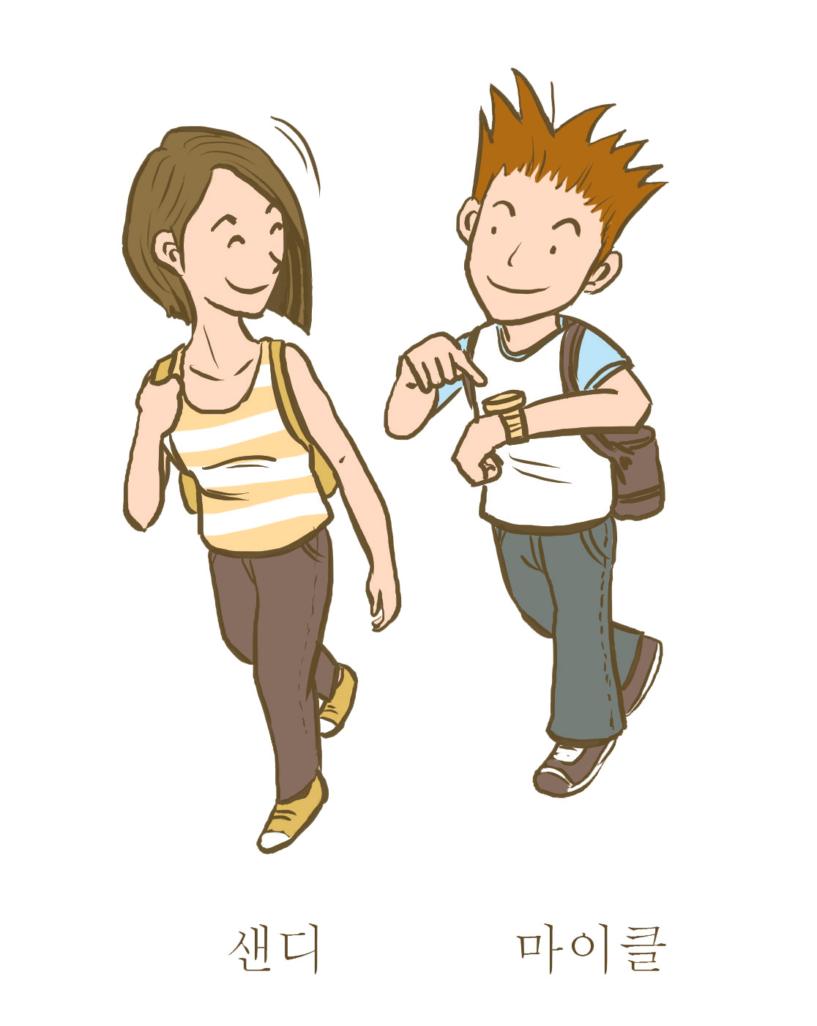
Conversation 2 | 선물 사러 백화점에 가요.
소피아: 마이클 씨, 오늘 뭐 하세요?
마이클: 친구 생일 선물 사러 백화점에 가요.
소피아: 친구 생일이 언제예요?
마이클: 이번 토요일이에요. 소피아씨는 오늘 뭐 하세요?
소피아: 저는 오전에 수업 들으러 학교에 가요.
마이클: 수업이 몇 시에 있어요?
소피아: 10시에 있어요.
마이클: 그럼, 오후에 저하고 같이 백화점에 가요.
소피아: 네, 좋아요.
마이클: 3시 30분 괜찮아요?
소피아: 네, 괜찮아요.

Slide 21

Conversation 2 | New Expressions
Time of the day
시 occurs with native Korean numbers
분 occurs with Sino-Korean numbers
Native Korean Numbers | Sino-Korean Numbers
1시 | 30분
한 시
삼십 분

Slide 22
Conversation 2 | New Expressions
30분 can also be stated as 반 ‘half’
A: 지금 몇 시예요?
B: 한 시 반이에요.
9:40 am 5:20 pm
오전 6:40 오후 5:20

Slide 23
Conversation 2 | New Expressions
어제, 오늘, and 내일 cannot occur with 에.
Yesterday | Today | Tomorrow
어제 | 오늘 | 내일
3시에 수업이 있어요. 오늘에 수업이 있어요.
When you use more than one time expression, put the larger units of time before the smaller ones.
어제 오후 3시 오늘 오전 9시 반 내일 저녁

Slide 24
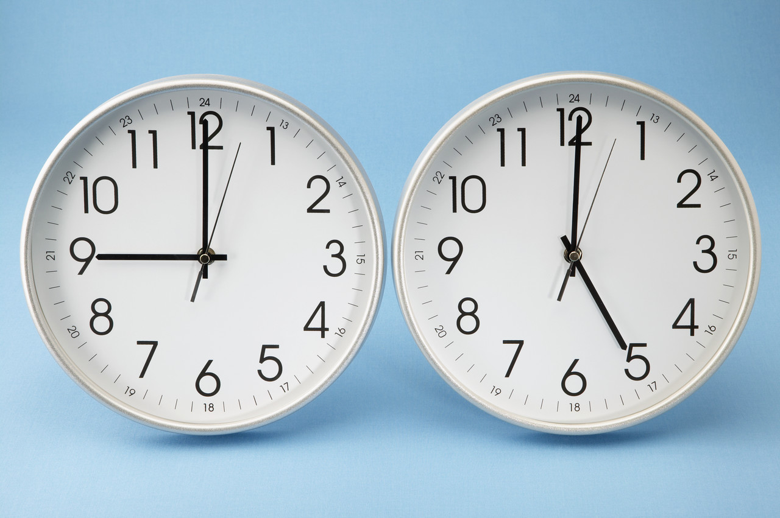
Conversation 2 | New Expressions
Practice reading the following times.

Slide 25
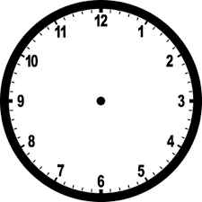
Conversation 2 | New Expressions
4:39 am
11:25 pm
7:12 am
9:03 pm
5:55 am
2:47 pm

Slide 26
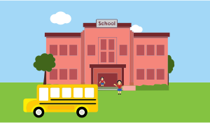



연습
리사의 하루에 대해 이야기해 보세요.
(Talk about Lisa’s daily routine in class.)
8:30 am
7:20 am
1:00 pm
11:10 am
4:30 pm
Notes:
02-3703-9011

Slide 27

연습
반 친구들과 보기와 같이 묻고 대답해 보세요.
(Ask and answer the following questions with your classmates.)
일어나요?
샤워해요?
학교에 가요?
수업 있어요?
점심 먹어요?
집에 가요?
공부해요?
자요?
몇 시에
Notes:
02-3703-9011

Slide 28
G5.3 | ~(으)러 [place]에 가요.
[Verb~(으)러] (= [(in order) to verb])
is used with directional verbs 가다/오다 to indicate the purpose of going or comings.
In order to
공부하다
도서관에 가요.
공부하러
‘I go to the library in order to study.’

Slide 29
G5.3 | ~(으)러 [place]에 가요.
Conjugation
C - ~으러 V - ~러
연습하다
연습하러
가르치다
가르치러
읽다
읽으러
사다
사러
먹다
먹으러

Slide 30
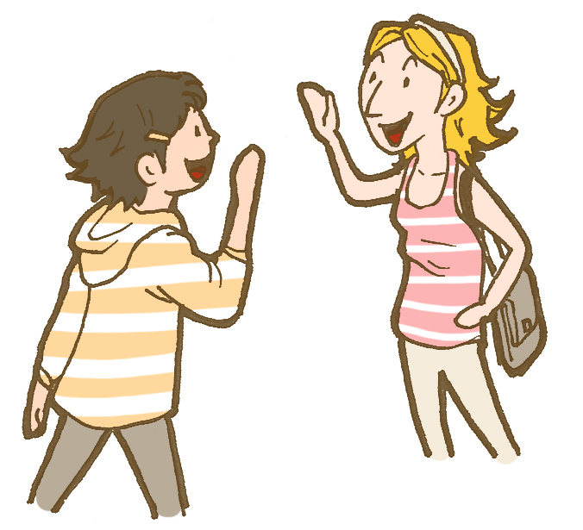
G5.3 | ~(으)러 [place]에 가요.
_______ 집에 가요.
어디 가세요?
공부하러 집에 가요.

Slide 31
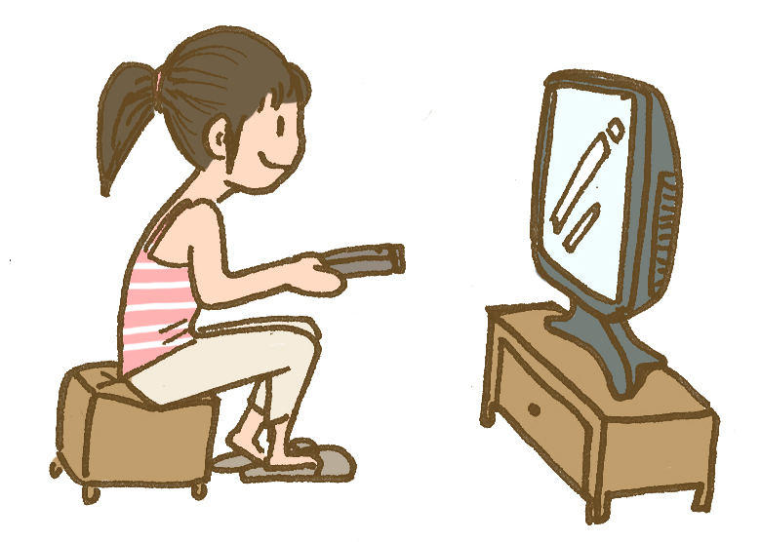
G5.3 | ~(으)러 [place]에 가요.
_______ 집에 가요.
어디 가세요?
텔레비전 보러 집에 가요.

Slide 32
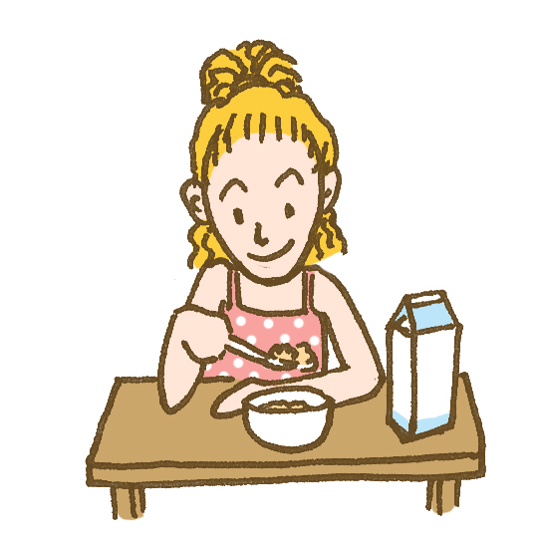
G5.3 | ~(으)러 [place]에 가요.
_______ 집에 가요.
어디 가세요?
점심 먹으러 집에 가요.

Slide 33
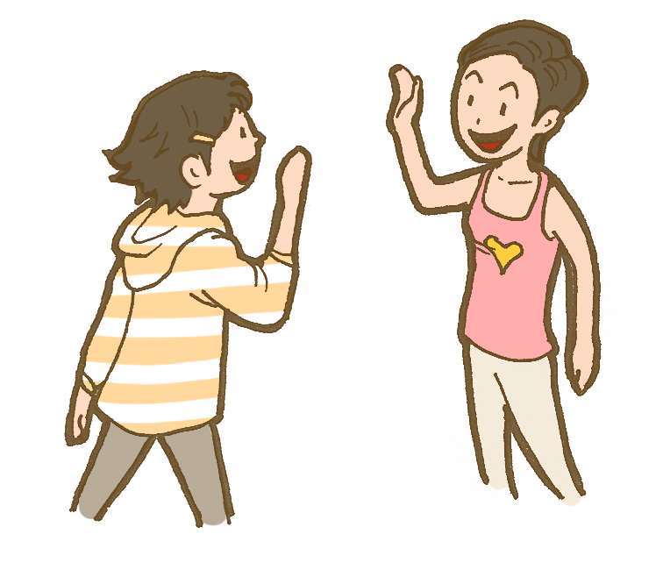
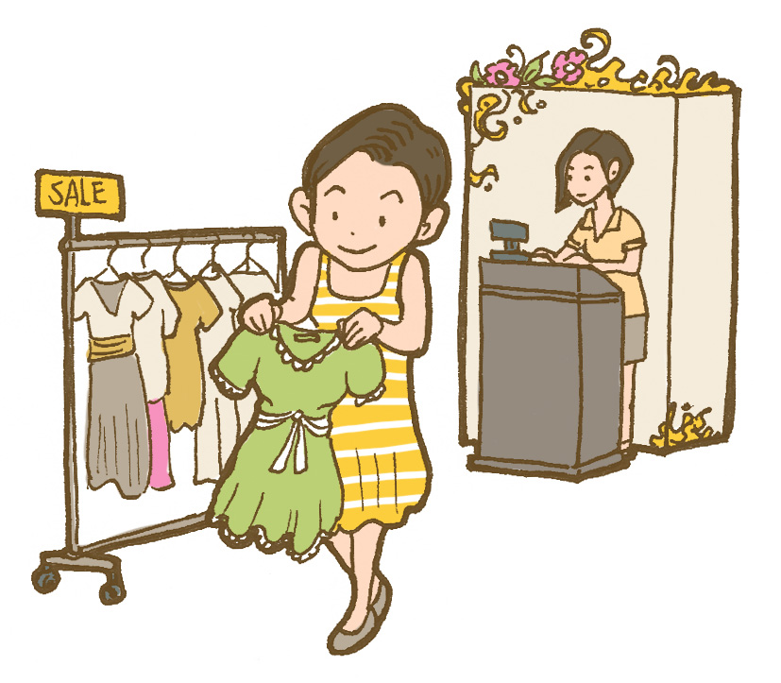
G5.3 | ~(으)러 [place]에 가요.
__________________.
어디 가세요?
쇼핑하러 백화점에 가요.

Slide 34
G5.3 | ~(으)러 [place]에 가요.
__________________.
어디 가세요?
커피 마시러/친구 만나러 커피숍에 가요.

Slide 35
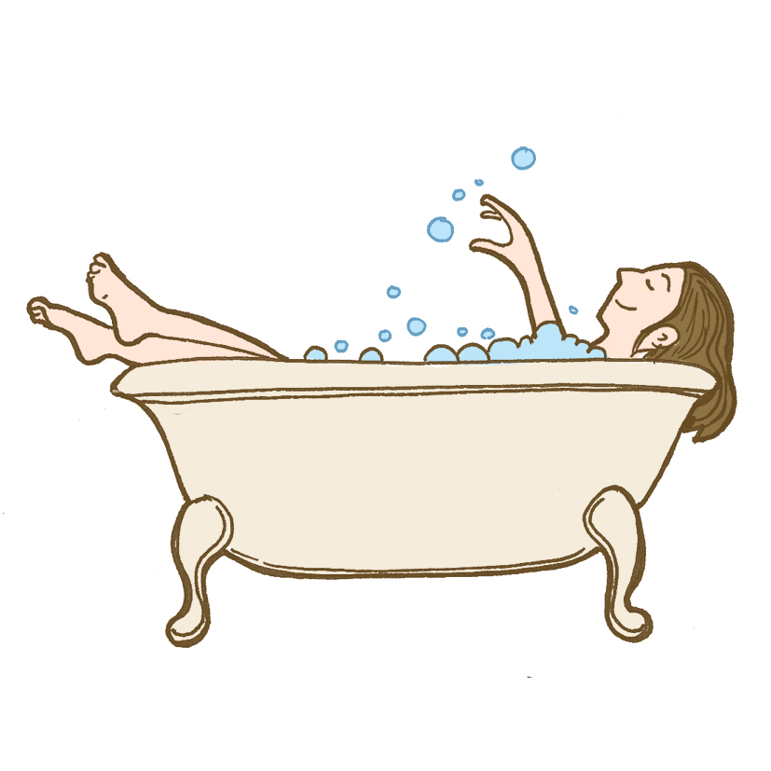
G5.3 | ~(으)러 [place]에 가요.
__________________.
어디 가세요?
샤워하러 집에 가요.

Slide 36
G5.4 | Irregular verbs in /ㄷ/
Irregular verbs – Some verbs are subject to variation depending on the following sound.
듣다 ‘to listen or take a course’ and 걷다 ‘to walk’ have /ㄷ/ at the end of the stem, and this /ㄷ/ changes to /ㄹ/ when followed by a vowel.
듣다
듣+어요
들어요
듣+으세요
들으세요
걷다
걷+어요
걸어요
걷+으세요
걸으세요

Slide 37
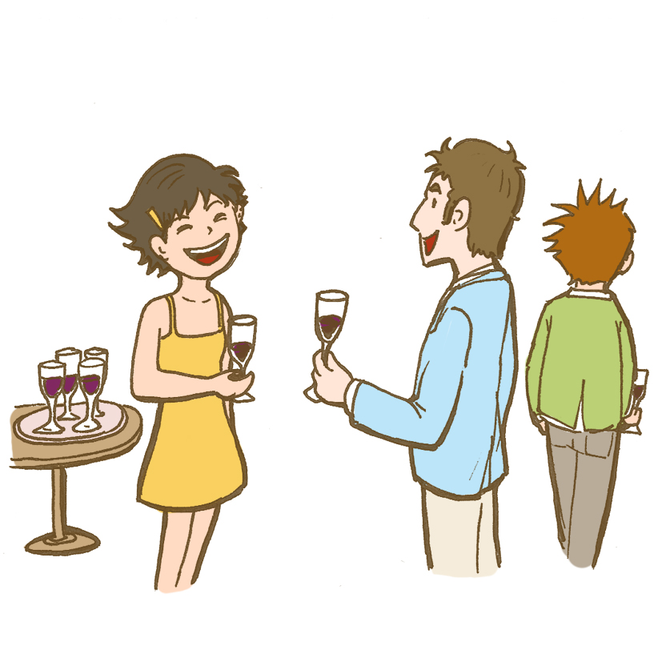
G5.4 | Irregular verbs in /ㄷ/
Fill in the blanks with appropriate verb forms.
A: 아침에 뭐 하세요?
B: 음악을 (듣다) ______.
그리고 공원에서 (걷다) ______.
A: 한국 음악도 (듣다) ________?
B: 네. 한국 음악을 좋아해요.
들어요.
걸어요.
들으세요?

Slide 38
Narration | 생일 선물
소피아는 이번 토요일이 제 친구 스티브 생일이에요. 그래서 오늘 생일 선물을 사러 백화점에 가요. 소피아하고 같이 가요. 백화점 안에는 커피숍, 식당, 옷가게, 서점이 있어요. 1층에 서점하고 커피숍이 있어요. 2층에는 옷가게가 있어요. 그리고 3층에는 식당이 있어요. 스티브가 책을 아주 좋아해요. 그래서 저는 서점에 책을 사러 가요. 소피아는 옷가게에 옷을 사러 가요. 옷가게 옷이 아주 예뻐요.
스티브 생일은 언제예요? (2) 생일 선물을 사러 어디에 가요?
(3) 식당은 어디 있어요? (4) 소피아는 왜 옷가게에 가요?

